Slide 1
第11章 用户自定义函数
Transact SQL的函数由一个或多个T-SQL语句组成，也是一个子程序。SQL Server支持三种用户定义函数：标量型函数、内嵌表值型函数、多语句表值型函数。
本章重点介绍如何使用T-SQL语句创建、修改和删除用户自定义函数。
本章难点是：学习使用多语句表值型函数以及如何在实际数据库应用中，创建和使用以上三种用户自定义函数。

Slide 2
11.1 用户自定义函数概述
11.2 创建用户定义函数
11.3 用户定义函数的调用
11.4 修改和删除用户定义函数
11.5 用户定义函数实例分析

Slide 3
11.1 用户自定义函数概述
11.1.1 用户自定义函数的特点
11.1.2 用户自定义函数的类型

Slide 4
11.1.1 用户自定义函数的特点
（1）重复使用编程代码，减少编程开发时间，提高工作效率。
（2）隐藏SQL细节，把SQL繁琐的工作留给数据库开发人员，而程序开发员则集中处理高级编程语言。
（3）维修集中化，可以在一个地方做业务上的逻辑修改，然后让这些修改自动应用到所有相关程序中。
（4）可在另一个SQL语句中直接调用。
（5）函数必须始终返回一个值（一个标量值或一个表格）。

Slide 5
11.1.2 用户自定义函数的类型
（1）标量型函数（Scalar function）。标量型函数返回在RETURNS子句中定义的类型的单个数据值。
（2）内联表值型函数（Inline TABLE-valued function）。内联表值型函数以表的形式返回一个返回值，即它返回的是一个表。
（3）多语句表值型函数（Multi-statement TABLE-valued function）。多语句表值型函数可以看成标量型和内嵌表值型函数的结合体。

Slide 6
11.2 创建用户自定义函数
11.2.1 使用对象资源管理器创建
11.2.2 使用CREATE FUNCTION命令创建用户自定义函数

Slide 7
11.2.1 使用对象资源管理器创建
在SQL Server对象资源管理器中，选择指定的服务器和数据库，在“可编程性”里选择“函数”，下面有“表值函数”和“标量值函数”，用右键单击“标量值函数”，在弹出的快捷菜单中选择“新建标量值函数”选项，如果创建表值函数，可右键单击“表值函数”，在弹出的快捷菜单中有“新建内联表值函数”和“新建多语句表值函数”选项。
上述三个最后选中的选项都进入查询编辑器。其函数设计过程和下面通过SQL语句创建的基本一样。

Slide 8
11.2.2 使用命令创建用户自定义函数
1.创建标量型用户自定义函数（Scalar functions）：
CREATE FUNCTION [ owner_name.] function_name
( [ { @parameter_name [AS] scalar_parameter_data_type [ = default ] } [ ,...n ] ] )
RETURNS scalar_return_data_type
[ WITH < function_option> [ [,] ...n] ]
[ AS ]
BEGIN
function_body
RETURN scalar_expression
END

Slide 9
11.2.2 使用命令创建用户自定义函数
创建标量型用户自定义函数例子
【例11-1】创建成绩转换标量值函数，实现百分制成绩与优、良、中、及格、不及格五个等级的换算。
USE 教学管理
GO
CREATE FUNCTION F_成绩分级(@成绩 FLOAT)
RETURNS CHAR(16)
AS
BEGIN

Slide 10
11.2.2 使用命令创建用户自定义函数
DECLARE @等级 CHAR(16)
SELECT @等级 = CASE
WHEN @成绩 IS NULL THEN '还没参加考试'
WHEN @成绩 < 60 THEN '不及格'
WHEN @成绩 >= 60 and @成绩 < 70 THEN '及格'
WHEN @成绩 >= 70 and @成绩 < 80 THEN '中等'
WHEN @成绩 >= 80 and @成绩 < 90 THEN '良好'
ELSE
'优秀!'
END
RETURN(@等级)
END

Slide 11
11.2.2 使用命令创建用户自定义函数
2.创建内联表值型函数（Inline table-valued functions）：
CREATE FUNCTION [ owner_name.] function_name
( [ { @parameter_name [AS] scalar_parameter_data_type [ = default ] } [ ,...n ] ] )
RETURNS TABLE
[ WITH < function_option > [ [,] ...n ] ]
[ AS ]
RETURN [ ( ) select-stmt [ ] ]

Slide 12
11.2.2 使用命令创建用户自定义函数
创建内联表值型函数例子
【例11-2】创建内联表值型函数，返回指定学院学生的信息。
USE 教学管理
GO
CREATE FUNCTION F_学生信息(@院系 CHAR(20))
RETURNS TABLE
AS
RETURN(
SELECT 学号, 姓名, 性别, 院系, 专业, 籍贯
FROM 学生表
WHERE 所在院系=@院系 )

Slide 13
11.2.2 使用命令创建用户自定义函数
3．创建多语句表值型函数（Multi-statement TABLE-valued function）
语法格式：
CREATE FUNCTION [ owner_name.] function_name
( [ { @parameter_name [AS] scalar_parameter_data_type [ = default ] } [ ,...n ] ] )
RETURNS @return_variable TABLE < TABLE_type_definition >
[ WITH < function_option > [ [,] ...n ] ] [ AS ]
BEGIN
function_body RETURN
END
< function_option > ::= { ENCRYPTION | SCHEMABINDING }
< TABLE_type_definition > ::= ( { column_definition | TABLE_constraint } [ ,...n ] )

Slide 14
11.2.2 使用命令创建用户自定义函数
【例11-3】创建多语句表值型函数，返回指定教师某学年的开课信息。
USE 教学管理
GO
CREATE FUNCTION F_教师课表(@教师姓名 CHAR(8),@开课学年 char(9))
RETURNS @教师课表 TABLE(
课名 varchar(30),
开课地点 char(6),
开课学年 char(9),
开课学期 int,
开课周数 int,
开课时间 varchar(20),
已选人数 int )

Slide 15
11.2.2 使用命令创建用户自定义函数
【例11-3】创建多语句表值型函数，返回指定教师某学年的开课信息。
AS
BEGIN
INSERT @教师课表
SELECT 课名,开课地点,开课学年,开课学期,开课周数,开课时间,已选人数
FROM 教师表 T,开课表 O,课程表 C
WHERE T.工号=O.工号
AND O.课号=C.课号
AND 姓名=@教师姓名
AND 开课学年=@开课学年
RETURN
END

Slide 16
11.3 用户定义函数的调用
当引用或唤醒调用用户定义函数时，应指定函数名。而在括号内可指定称为参数的表达式，以提供将传递给参数的数据。当唤醒调用函数时不能在参数中指定参数名。当唤醒调用函数时，必须提供所有参数的参数值，并且必须以CREATE FUNCTION语句定义参数的相同序列指定参数值。例如，如果使用整型参数和nchar(20)参数定义名为fn_MyIntFunc的函数以返回整数，可利用以下方法唤醒调用该函数：

Slide 17
11.3 用户定义函数的调用
【例11-4】调用例11-1创建的函数，按五等成绩显示信电学院每个学生所选课程的成绩。
SELECT E.学号,姓名,O.开课号,O.课号,课名,DBO.F_成绩分级(成绩) AS '成绩等级'
FROM 选课表 E, 学生表 S,开课表 O, 课程表 C
WHERE S.学号 =E.学号
AND E.开课号= O.开课号
AND C.课号= O.课号

Slide 18
11.4 修改和删除用户定义函数
11.4.1 修改用户定义函数
11.4.2 删除用户定义函数

Slide 19
11.4.1 修改用户定义函数
用ALTER FUNCTION命令也可以修改先前由CREATE FUNCTION语句创建的现有用户定义函数，但不会更改权限，也不影响相关的函数、存储过程或触发器。

Slide 20
语法格式：
修改标量型用户自定义函数：
ALTER FUNCTION [ owner_name.] function_name
( [ { @parameter_name [AS] scalar_parameter_data_type [ = default ] } [ ,...n ] ] )
RETURNS scalar_return_data_type
[ WITH < function_option> [ [,] ...n] ]
[ AS ]
BEGIN
function_body
RETURN scalar_expression
END

Slide 21
修改内嵌表值型函数：
ALTER FUNCTION [ owner_name.] function_name
( [ { @parameter_name [AS] scalar_parameter_data_type [ = default ] } [ ,...n ] ] )
RETURNS TABLE
[ WITH < function_option > [ [,] ...n ] ]
[ AS ]
RETURN [ ( ] select-stmt [ ) ]

Slide 22
创建多语句表值型函数：
ALTER FUNCTION [ owner_name.] function_name
( [ { @parameter_name [AS] scalar_parameter_data_type [ = default ] } [ ,...n ] ] )
RETURNS @return_variable TABLE < table_type_definition >
[ WITH < function_option > [ [,] ...n ] ]
[ AS ]
BEGIN
function_body
RETURN
END
< function_option > ::= { ENCRYPTION | SCHEMABINDING }
< table_type_definition > ::= ( { column_definition | table_constraint } [ ,...n ] )

Slide 23
此命令的语法与CREATE FUNCTION相同，各参数含义见创建用户自定义函数一节。使用ALTER FUNCTION命令其实相当于重建了一个同名的函数。
注释
不能用ALTER FUNCTION将标量值函数更改为表值型函数，反之亦然。同样地，也不能用ALTER FUNCTION将行内函数更改为多语句函数，反之亦然。
权限
ALTER FUNCTION权限默认授予sysadmin固定服务器角色成员、db_owner和db_ddladmin固定数据库角色成员和函数的所有者且不可转让。
函数的所有者对其函数具有EXECUTE权限。不过，也可将此权限授予其他用户。

Slide 24
【例11-7】创建一个内嵌表值型函数，返回指定学生所选的课程号、课程名、成绩
USE 教学管理
GO
CREATE FUNCTION F_学生选课信息(@学号 CHAR(7))
RETURNS TABLE
AS
RETURN(
SELECT O.课号,课名,成绩
FROM 选课表 E,开课表 O,课程表 C
WHERE E.开课号=O.开课号
AND O.课号=C.课号
AND 学号=@学号)

Slide 25
修改该函数，使得函数返回指定学生所选的课程号、课程名、成绩，如果成绩为NULL值，就显示‘未完成考试’。
ALTER function F_学生选课信息(@学号 CHAR(7))
RETURNS TABLE
AS
RETURN(
SELECT O.课号,课名, '成绩'=CASE
WHEN 成绩 IS NULL THEN '未完成考试'
ELSE CAST(成绩 AS CHAR(12))
END
FROM 选课表 E,开课表 O,课程表 C
WHERE E.开课号=O.开课号
AND O.课号=C.课号
AND 学号=@学号)

Slide 26
11.4.2 删除用户定义函数
使用DROP FUNCTION从当前数据库中删除一个或多个用户定义的函数。用户定义的函数通过CREATE FUNCTION创建，通过ALTER FUNCTION修改。
语法格式为：
DROP FUNCTION { [ owner_name .] function_name } [ ,...n ]

Slide 27
11.4.2 删除用户定义函数
【例11-8】删除用户自定义函数SC_info
DROP FUNCTION F_学生选课信息

Slide 28
11.5 用户定义函数实例分析
问题提出：显示指定学院每个学生选修课程情况和获取学分情况，要求先显示每个学生所选的课程，如果该门课程已经通过考试，则显示该门课程的学分，如果没有通过考试或还没有参加考试，则为0，然后显示该学生获取学分的总数。
问题分析：完成上述显示功能，不能由一个简单的查询语句完成，也不能用视图来进行定义，而须进行复杂的数据处理。我们考虑用多语句表值型函数来实现，将数据进行分布处理，然后按要求放到返回表中。

Slide 29
11.5 用户定义函数实例分析
【例11-8】设计一个多语句表值型函数，显示指定学院每个学生选修课程情况和获取学分情况，并在每个学生明细数据的最后一行，显示该学生获取的总学分。函数中定义了包含指定学院所有学生的学号、姓名及总学分的游标，以逐个获取每个学生所选修的课程及该课程的学分获取情况。

Slide 30
CREATE FUNCTION F_学生获取学分(@院系 CHAR(20))
RETURNS @成绩学分表 TABLE (学号 CHAR(7),
姓名 CHAR(10),
课名 CHAR(20),
成绩 CHAR(12),
学分 INT)
AS
BEGIN

Slide 31
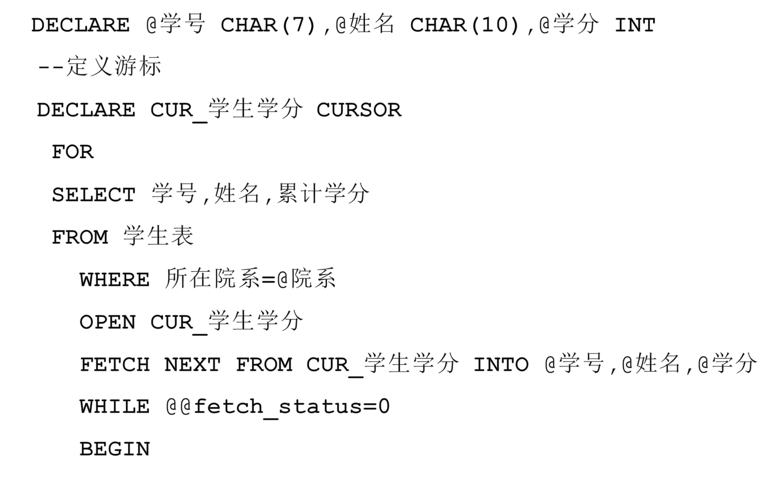

Slide 32
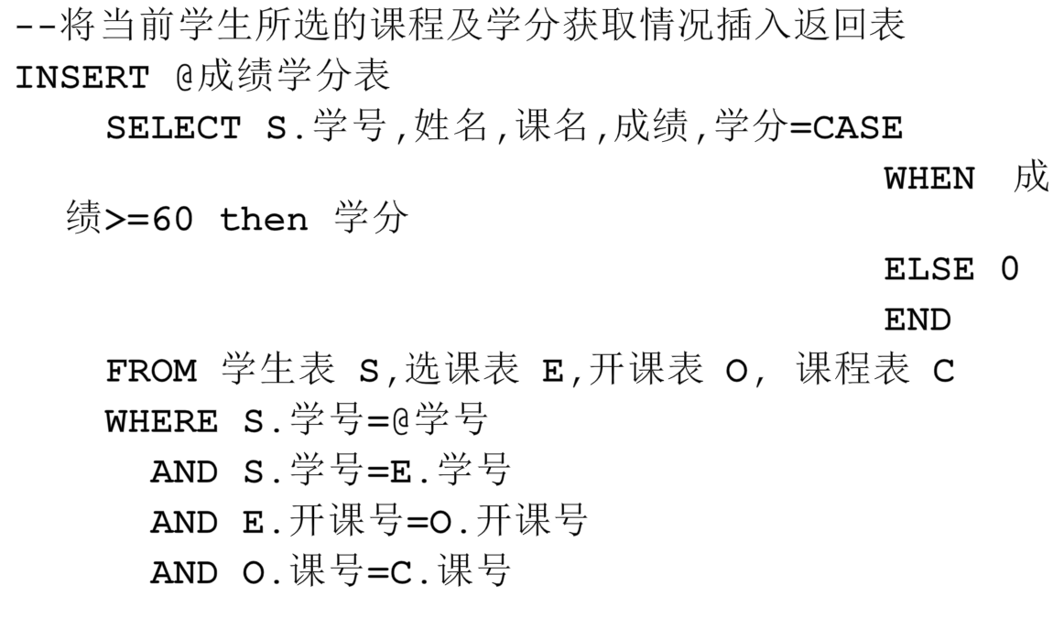

Slide 33
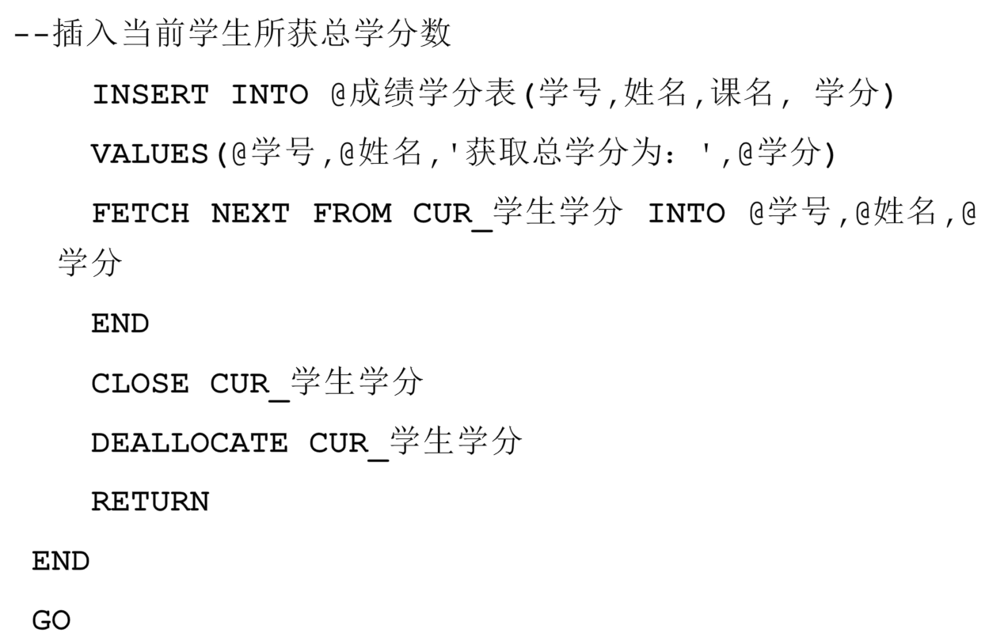

Slide 34
要显示信息学院学生的选课及学分获取情况，
则调用函数：
SELECT * FROM DBO.F_学生获取学分('信电学院')

Slide 35
小 结
用户自定义函数是包行一个或多个Transact-SQL语句的子程序，使用函数的主要目的是将我们经常需要使用的代码封装起来，以便在需要时多次使用而无需重复编程，同时还可以提供参数化的用户视图，简化程序设计。本章介绍了三种自定义函数的创建、修改和删除，并列举了各种类型的用户自定义函数的实例，以帮助读者掌握如何在实际应用过程中使用和设计用户自定义函数。

